Slide 1
5주차 실습
2019년 10월 17일

Slide 2
실습 안내
ㆍ실습 조교
- 임혜령 (공학 6호관 513호 소프트웨어시스템 연구실)
- email : gpfudgpdus@naver.com
ㆍ실습 내용
- 2~3문제로 구성
- 실습시간 내에 검사 : 100%
- 실습일 내에 제출(해당 실습일 23시 59분 까지) : 80%
- 해당 주차 일요일까지 제출 : 50%
- 미제출 및 기간 초과 : 0%
ㆍ제출
- 스마트캠퍼스 이루리에 제출
- 제출 파일 : Logisim 파일(circ)을 zip 파일로 압축
- 제목 : [디지털시스템설계]실습_n주차_학번_이름
ex) [디지털시스템설계]실습_5주차_201714163_임혜령

Slide 3
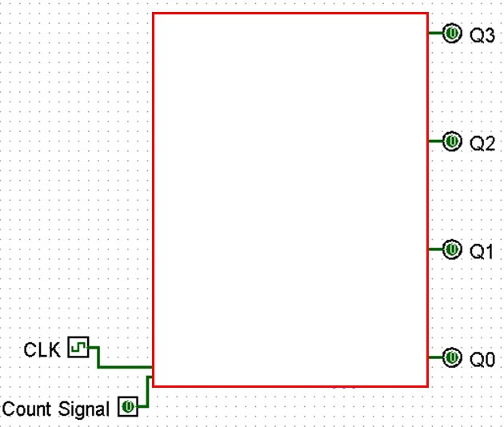

1. 4비트 동기식 카운터 제작
4개의 JK플립플롭을 이용해 제작 (JK 플립플롭 : Memory -> JK Flip-Flop 사용)
1개의 입력변수와 클럭, 4개의 출력변수
각각의 변수에 대해 주석을 달아야 함

Slide 4
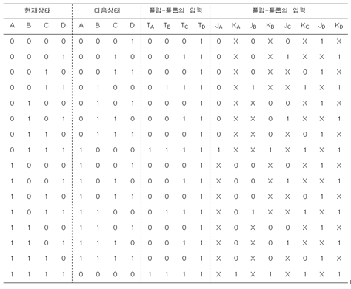
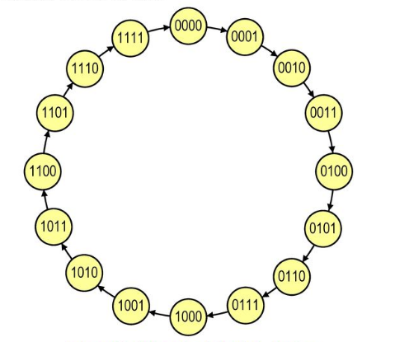
1. 4비트 동기식 카운터 제작 (참고자료)
4비트 동기식 카운터 상태표
4비트 동기식 카운터 상태 다이어그램

Slide 5
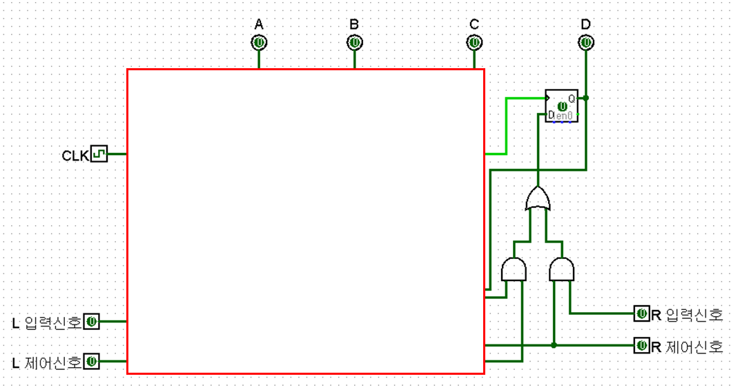
2. 양방향 쉬프트 레지스터 제작
4개의 D 플립플롭을 이용해 제작 (D 플립플롭 : Memory -> D Flip-Flop 사용)
1개의 클럭, 4개의 입력변수, 4개의 출력변수 사용
각각의 변수에 대해 주석을 달아야 함

